Slide 1
捷智商訊-態樣閥值調整
2022/11/03

Slide 2
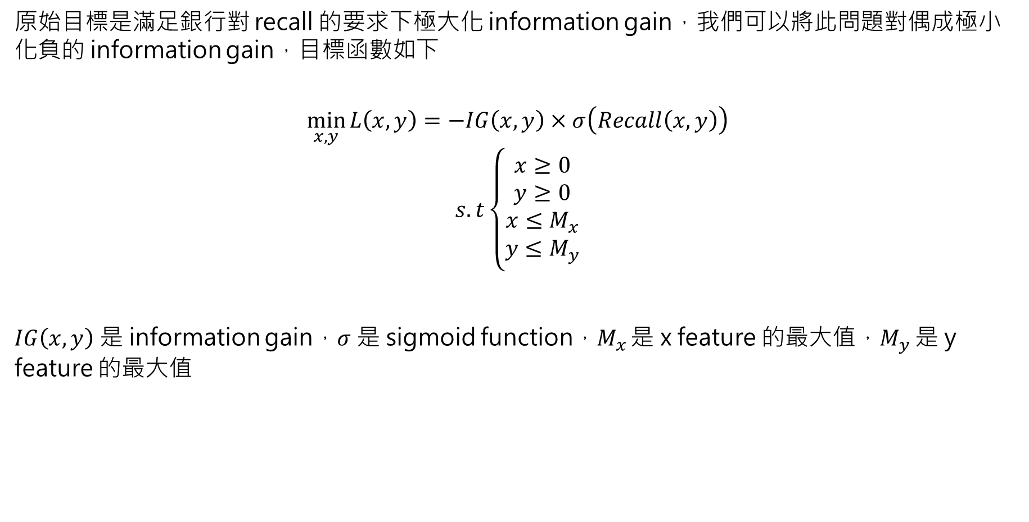
BFGS
原始目標是滿足銀行對 recall 的要求下極大化 information gain，我們可以將此問題對偶成極小化負的 information gain，目標函數如下
$$\min_{x,y}{L\left(x,y\right)=−IG\left(x,y\right)×σ\left(Recall\left(x,y\right)\right)}$$
$$s.t\left\{\begin{aligned}x≥0 \\ y≥0 \\ x≤M_{x} \\ y≤M_{y}\end{aligned}\right.$$
$IG\left(x,y\right)$ 是 information gain，$σ$ 是 sigmoid function，$M_{x}$ 是 x feature 的最大值，$M_{y}$ 是 y feature 的最大值

Slide 3
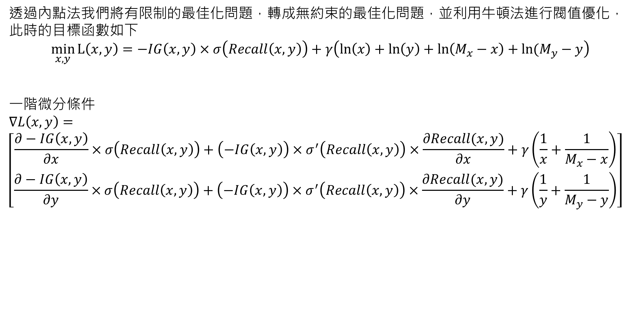
BFGS
透過內點法我們將有限制的最佳化問題，轉成無約束的最佳化問題，並利用牛頓法進行閥值優化，此時的目標函數如下
$$\min_{x,y}{L\left(x,y\right)=−IG\left(x,y\right)×σ\left(Recall\left(x,y\right)\right)+γ\left(\ln\left(x\right)+\ln\left(y\right)+\ln\left(M_{x}−x\right)+ln⁡(M_{y}−y\right)}$$
一階微分條件
$$∇L\left(x,y\right)=$$
$$\left[\begin{aligned}\frac{∂−IG\left(x,y\right)}{∂x}×σ\left(Recall\left(x,y\right)\right)+\left(−IG\left(x,y\right)\right)×σ^{′}\left(Recall\left(x,y\right)\right)×\frac{∂Recall(x,y)}{∂x}+γ\left(\frac{1}{x}+\frac{1}{M_{x}−x}\right) \\ \frac{∂−IG\left(x,y\right)}{∂y}×σ\left(Recall\left(x,y\right)\right)+\left(−IG\left(x,y\right)\right)×σ^{′}\left(Recall\left(x,y\right)\right)×\frac{∂Recall(x,y)}{∂y}+γ\left(\frac{1}{y}+\frac{1}{M_{y}−y}\right)\end{aligned}\right]$$

Slide 4
之前遇到的問題
計算斜率的參考點選取，在資料集中大於該特徵數值的第三筆，當太靠近邊界時，第三筆可能不存在，在該情況下就選小於該特徵數值中最接近的第三筆
BFGS下，Hessian matrix 初始是一個單位矩陣，並保證每次更新後 Hessian matrix 一定是對稱的，之前在計算 Hessian matrix 有錯，所以導致結果很怪

Slide 5

BFGS 實驗結果
x: Credit_Amt，$x_{0}=537664$
y: number_of_Credit，$y_{0}=20$
Step_size = 1
Gamma = 1e-10
Sigmoid_b = 0.8
Sigmoid_w = 5
random seed = 928 | iteration number | x | y | information gain | recall | filter rate
考慮下界條件 | 1000 | 537664 | 19.510006 | -0.000209 | 0.052434 | 0.877756
考慮 recall | 1000 | 537664 | 14.946898 | -0.000107 | 0.127341 | 0.809278
考慮 recall 和下界條件 | 1000 | 537664 | 15.832801 | -0.000122 | 0.104869 | 0.83131
考慮 recall 和上下界條件 | 1000 | 537664 | 19.323919 | -0.000209 | 0.052434 | 0.877756

Slide 6
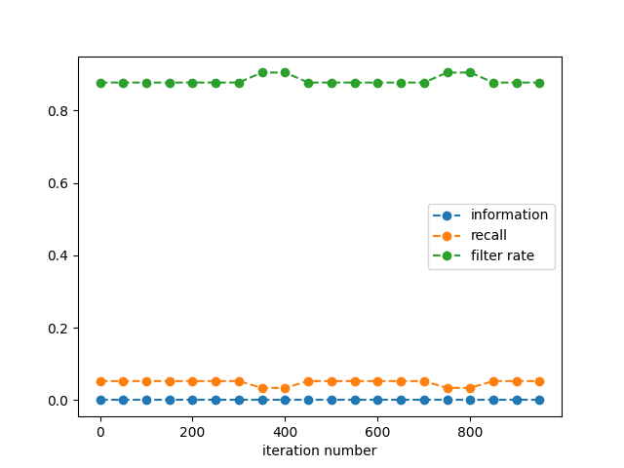
考慮 recall 和上下界條件

Slide 7
在不同初始點的差異
random seed | 928 | 113 | 719
iteration number | 1000 | 1000 | 1000
x | 537664 | 1175000 | 1078980
y | 19.323919 | 30.123886 | 30.010316
information gain | -0.000209 | -0.00005 | -0.000059
recall | 0.052434 | 0.022472 | 0.022472
filter rate | 0.877756 | 0.955897 | 0.953496

Slide 8
後續方向
使 Recall 要大於 0.8
加入限制條件後，在部分初始點下，位置仍有可能為負
超參數的設定
牛頓法會受到初始點的影響，為了消除此影響，會嘗試數個初始點後取平均

